Slide 2
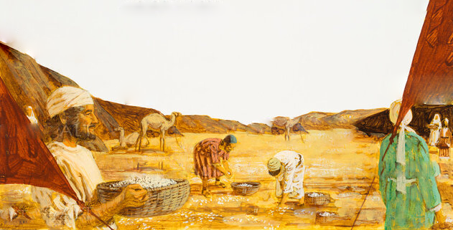
Para Memorizar
«Y el Señor dijo a Moisés: ‘¿Hasta cuándo se negarán a guardar mis mandamientos y mis leyes? Miren que el Señor les dio el sábado. Por eso en el sexto día les da pan para dos días. Quédese, pues, cada uno en su estancia, y nadie salga de su lugar en el séptimo día’. Así, el pueblo reposó el séptimo día»
(Éxodo 16:28-30).

Slide 3
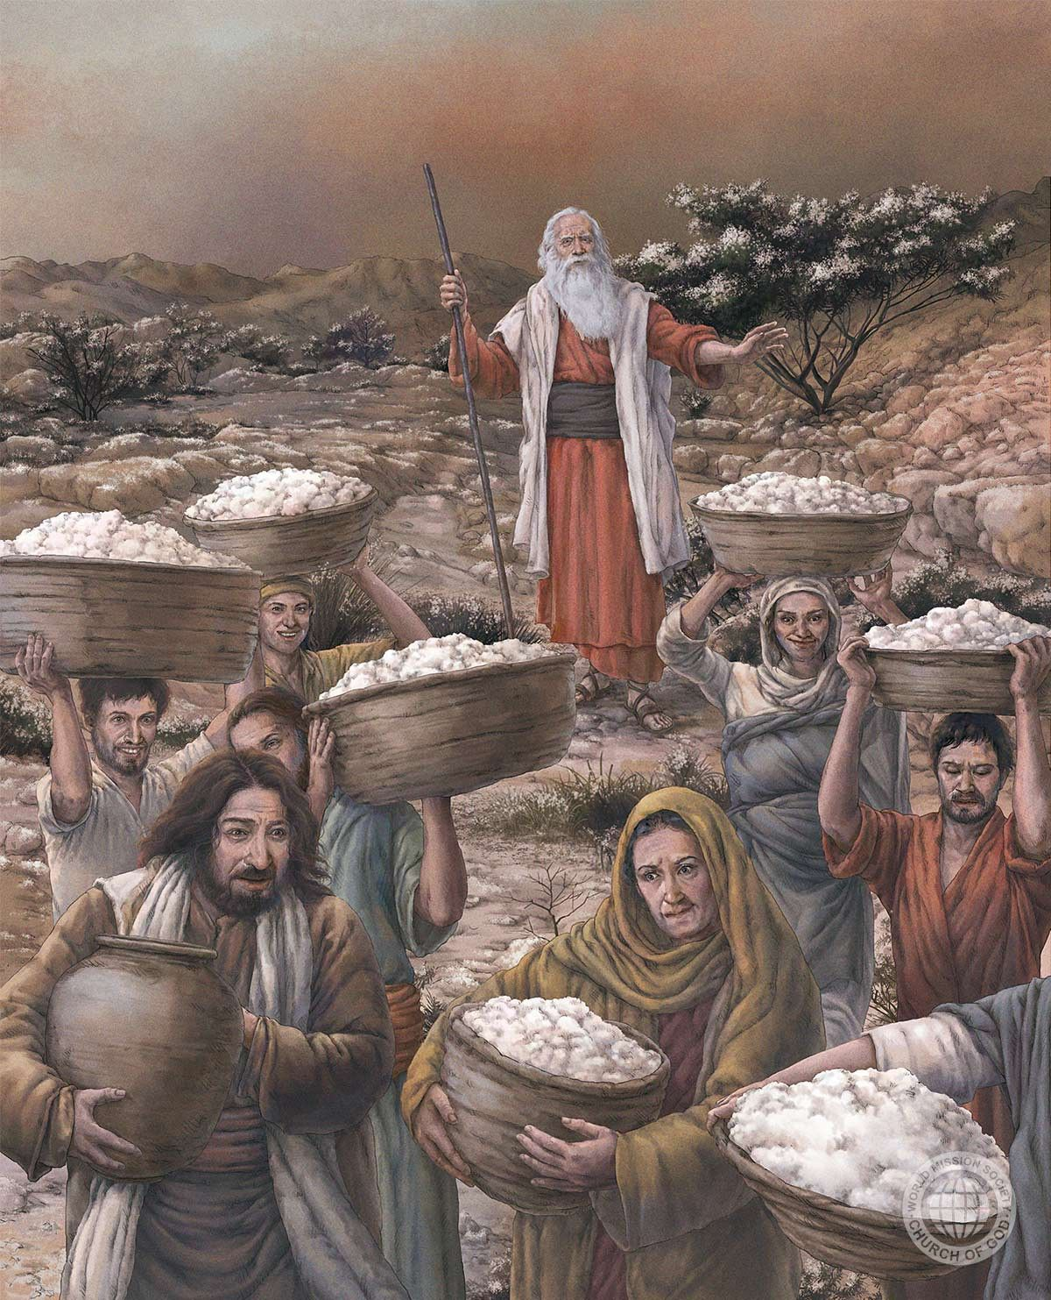
Enfoque del Estudio
Texto clave: : Éxodo 16:28-30. Para está semana estudiaremos: Éxodo 15:22-16:36; Génesis 3:1-6; Éxodo 17:1-7; 1 Coríntios 10:4; Éxodo 18:1-27; 1 Coríntios 10:11. En nuestro estudio de esta semana, estudiaremos sobre tres milagros y consejos de Jetro: 1) El don del agua en Mara; 2) El maná; 3) El agua de la roca; y 4) Consejos de Jetro.
Los israelitas fueron liberados, pero la libertad tiene un precio muy elevado. Dios realizó sus señales y sus maravillas en favor de Israel, lo que implicó los juicios divinos que cayeron sobre Egipto. Estos juicios no fueron meramente punitivos para los egipcios, sino también instructivos para los israelitas, ya que les ayudaron a conocer al Dios verdadero y a descubrir los valores reales y duraderos de la vida. Dios se presentó como un amoroso y justo Redentor, un poderoso Guerrero que rescató a Israel de la esclavitud. Estos dramáticos acontecimientos tenían el propósito de llevar al pueblo de Dios a confiar plenamente en él como su sabio Guía y Protector, y a depender de su conducción.
Después de la gran liberación de Egipto, la experiencia del Mar Rojo y la espléndida celebración de la salvación de Dios de manos del faraón y su ejército, Dios condujo a Israel al desierto de Shur, donde viajaron durante tres días sin encontrar agua. Esto representó otra prueba para la confianza de los israelitas en el Señor (Éxo. 15:25). Justo antes de esa prueba, ellos habían confiado en él tras cruzar el Mar Rojo y ver la derrota del faraón (Éxo. 14:31). ¿Seguirían confiando en Dios como su Líder? Todo lo que había sucedido en los últimos días y semanas debería haber quedado grabado en sus memorias. ¿Recordarían la conducción de Dios cuando surgieran nuevas dificultades?

Slide 4
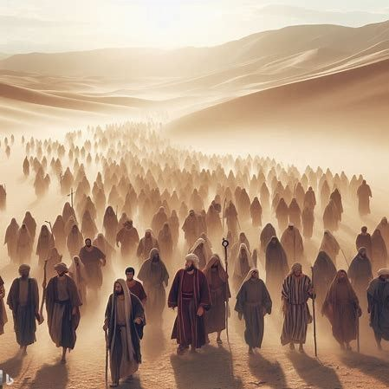
Sábado
Introducción a la Lección
C
uando los israelitas salieron de Egipto, Dios los guiaba y les proveía no solo dirección, sino también alimento para todos. El Dios Creador les proporcionó todo lo que necesitaban. La forma en que el Señor se ocupó de las necesidades cotidianas de los israelitas se describe en la sección de Éxodo 15:22 hasta el final del capítulo 18. Al mismo tiempo, Él les enseñó cómo responder apropiadamente y vivir en dependencia de Aquel que los amaba más de lo que comprendían.
Este pasaje bíblico tiene una clara estructura literaria. Dos historias milagrosas relacionadas con el agua forman la columna vertebral de la sección, y entre ellas se encuentran narraciones sobre el alimento en las que el Señor proveyó aún más suministros físicos mientras enseñaba a los israelitas cómo vivir en relación con Él
«La historia de la vida de Israel en el desierto fue escrita para beneficio del Israel de Dios hasta el fin del tiempo. El relato de cómo trató Dios a los peregrinos en todas sus idas y venidas por el desierto, en su exposición al hambre, a la sed y al cansancio, y en las destacadas manifestaciones de su poder para aliviarlos, está lleno de advertencias e instrucciones para su pueblo de todas las edades. Las variadas experiencias de los hebreos eran una escuela destinada a prepararlos para su prometido hogar en Canaán. Dios quiere que su pueblo de estos días repase con corazón humilde y espíritu dócil las pruebas a través de las cuales el Israel antiguo tuvo que pasar, para que le ayuden en su preparación para la Canaán celestial» (Conflicto y valor, 29 de marzo, p. 94).

Slide 5
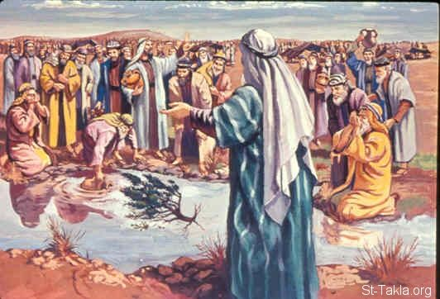
Domingo
AGUAS AMARGAS
«Y llegaron a Mara, y no pudieron beber las aguas de Mara, porque eran amargas; por eso le pusieron el nombre de Mara.» (Éxodo 15: 23)
Lee Éxodo 15:22 al 27. Tras el cruce del Mar Rojo, ¿cuál fue el trasfondo del primer milagro realizado?
R. Que aprendieran importantes lecciones:(1) paciencia para esperar el momento oportuno del Señor, y (2) que Dios hace las cosas en cooperación con los seres humanos.
Durante tres días, Israel viajó por el desierto de Sur sin encontrar agua. Finalmente, el pueblo llegó a Mara (que significa amarga), pero el agua allí era impotable. En esta situación, "el pueblo murmuró" (Éxodo 15:24). Por primera vez en el libro de Éxodo, así como en la Biblia, se lee sobre murmuración. Cuando el pueblo se quejó, Moisés clamó al Señor, siendo esta la tercera vez en Éxodo (véase Éxodo 8:12; 14:15; 15:25). El Señor instruyó a Moisés qué hacer, y el agua amarga se endulzó cuando siguió las instrucciones de Dios arrojando un trozo de madera en ella.
«Pronto la fe de ellos fue probada. El Señor descubriría hasta qué punto podía depender de su pueblo y si este le sería leal y fiel. Peregrinaron por tres días en el desierto y no encontraron una fuente de agua. «Y llegaron a Mara, y no pudieron beber las aguas de Mara, porque eran amargas». Éxodo 15:23. ¿Demostró entonces el pueblo su fe en Dios, por la evidencia que habían recibido de que Cristo, envuelto en la nube, para que su gloria no los destruyera, los guiaba en persona? «Entonces el pueblo murmuró contra Moisés diciendo: ¿Qué hemos de beber?» Vers. 24. En vez de confiar y temer al Señor, creyendo en él en medio de circunstancias aparentemente desalentadoras, proyectaron su reproche sobre su dirigente. Lo mismo ocurre con esta generación. La estructura de las tentaciones de Satanás es siempre la misma. Mientras todo marcha bien, la gente cree que tiene fe. Sin embargo, cuando sufren o sobrevienen desastres o reveses, se desaniman fácilmente. La fe que solo depende de las circunstancias, que únicamente se manifiesta cuando todo marcha bien, no es una fe genuina.» (Letters and Manuscripts, t. 11, Carta 49, 1896, párr. 3, 4; parcialmente en Cristo triunfante, 10 de abril, p. 109).
Reflexionemos: ¿Qué pruebas y luchas has traído sobre ti mismo? ¿Qué consuelo puedes obtener al saber que Dios seguirá obrando en tu favor si cooperas con él?

Slide 6
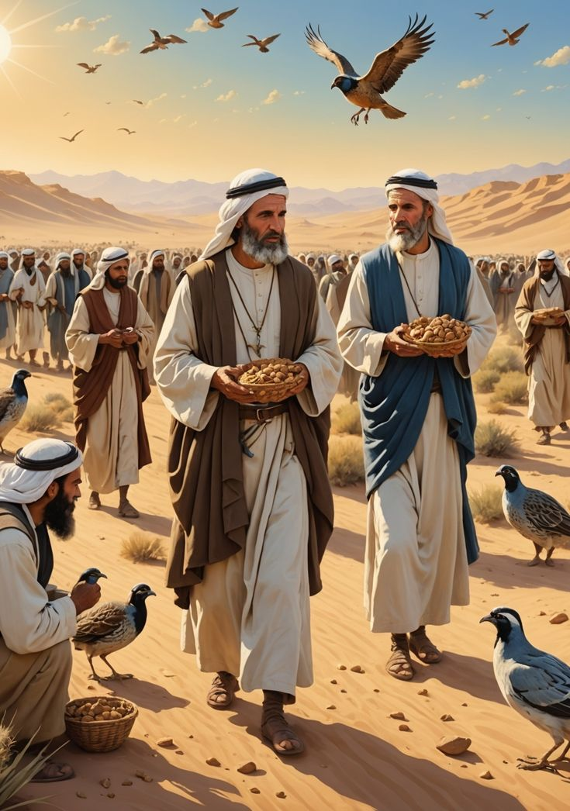
Lunes
CODORNICES Y MANÁ
«Y viéndolo los hijos de Israel, se dijeron unos a otros: ¿Qué es esto? porque no sabían qué era. Entonces Moisés les dijo: Es el pan que Jehová os da para comer.» (Éxodo 16: 15)
Lee Éxodo 16:1 al 36. ¿Por qué se quejaron los israelitas y qué ocurrió luego?
R. Se quejaron de la falta de alimento, argumentando que en Egipto se sentaban a las ollas de la carne y comían hasta saciarse. La respuesta de Dios fue que los alimento con el mana el pan del cielo y codornices.
En el relato del maná y las codornices, la palabra dominante es la raíz hebrea lun, que significa "murmurar", "gruñir" o "quejarse". La raíz aparece como verbo en los versículos 2, 7, 8 o como sustantivo en los versículos 7, 8 [dos veces], 9, 12; por lo tanto, en total, ocho veces. También aparece en el siguiente relato sobre el agua que brota de la roca en la narración de Refidim (Éxodo 17:3). La misma idea de murmuración o queja aparece en Números 14:2, 27, 29, 36; 16:11, 41; 17:5, 10. Este término se usa fuera del Pentateuco solo en Josué 9:18. El Señor respondió misericordiosamente a las murmuraciones de la gente que se quejaba de que no tenían la carne y otros alimentos que habían disfrutado en Egipto. Su discurso está lleno de exageraciones e ironía amarga. Los israelitas recordaban sus platos llenos mientras estaban esclavizados para Faraón. Sin embargo, el Señor prometió que les daría pan del cielo y además codornices. Dijo que por la tarde tendrían codornices y por la mañana pan del cielo. Sucedió exactamente como se predijo (Éxodo 16:13, 14).
«El maná que caía del cielo para el sustento de Israel era un símbolo de Aquel que vino de Dios a dar vida al mundo. Dijo Jesús: «Yo soy el pan de vida. Vuestros padres comieron el maná en el desierto, y son muertos. Este es el pan que desciende del cielo… Si alguno comiere de este pan, vivirá para siempre; y el pan que yo daré es mi carne, la cual yo daré por la vida del mundo». Juan 6:48-51. Y entre las bendiciones prometidas al pueblo de Dios para la vida futura, se escribió: «Al que venciere, daré a comer del maná escondido». Apocalipsis 2: 1 7había salvado a los primogénitos de Israel, tiene la sangre de Cristo poder para salvar al mundo» (Historia de los patriarcas y profetas, p. 303)
Reflexionemos: La abundancia de alimentos que crecen en la tierra (nuestra dieta original) revela que Dios quiere que comamos y que nos agrade lo que comemos. Sin embargo, ¿cómo es posible abusar del maravilloso don de la comida y del apetito?

Slide 7
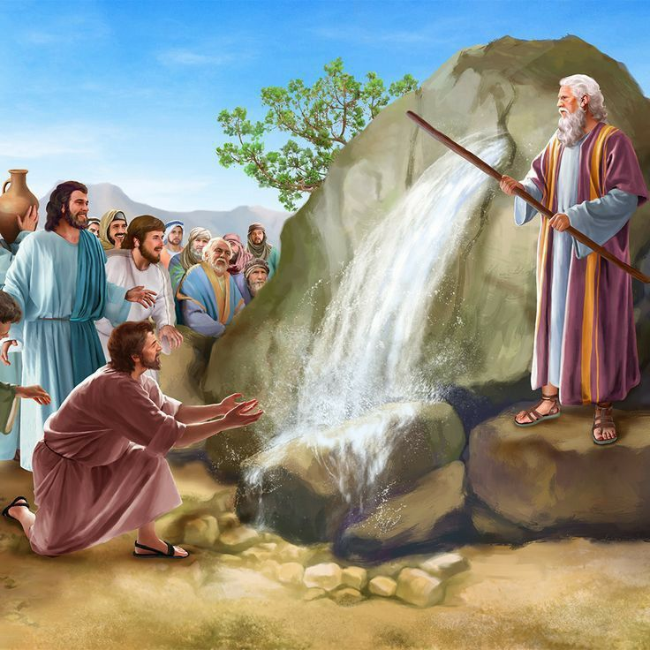
Martes
AGUA DE LA ROCA
«Así que el pueblo tuvo allí sed, y murmuró contra Moisés, y dijo: ¿Por qué nos hiciste subir de Egipto para matarnos de sed a nosotros, a nuestros hijos y a nuestros ganados?» (Éxodo 17: 3).
Lee Éxodo 17:1 al 7. ¿Qué lección debería haber aprendido el pueblo de este incidente?
R. La lección es que no debían poner a prueba a Dios ni reñir con él. Ya que él es el sustentador de todo.
La historia del agua de la roca es una narración famosa. Moisés golpeó la roca, y brotó agua (Éxodo 17:6). En referencia a este milagro del agua que brotaba de la roca en Refidim, el apóstol Pablo explica que Jesucristo era la Roca (1 Corintios 10:4) que proporcionó el agua. En esa situación, la gente sedienta discutió y murmuró contra Moisés y puso a prueba al Señor (Éxodo 17:2, 7). Este comportamiento demostró que no confiaban en que el Señor los ayudaría y resolvería el problema. Habían perdido el sentido de Su presencia en sus vidas. Debemos estar en guardia contra permitir que situaciones difíciles nos cieguen o nos impidan confiar en que Dios resolverá los problemas.
«Si alguno tiene sed, venga a mí y beba. El que cree en mí, como dice la Escritura, ríos de agua viva correrán de su vientre». La condición del pueblo daba fuerza a este llamamiento. Habían estado participando de una continua escena de pompa y festividad, sus ojos estaban deslumbrados por la luz y el color, y sus oídos halagados por la más rica música; pero no había nada en toda esta ceremonia que satisficiese las necesidades del espíritu, nada que aplacase la sed del alma por lo imperecedero. Jesús los invitaba a venir y beber en la fuente de la vida, de aquello que sería en ellos un manantial de agua que brotara para vida eterna. El sacerdote había cumplido esa mañana la ceremonia que conmemoraba la acción de golpear la roca en el desierto. Esa roca era un símbolo de Aquel que por su muerte haría fluir raudales de salvación a todos los sedientos. Las palabras de Cristo eran el agua de vida. Allí en presencia de la congregada muchedumbre se puso aparte para ser herido, a fin de que el agua de la vida pudiese fluir al mundo. » (El Deseado de todas las gentes, p. 417).
Reflexionemos: ¿En qué aspectos necesitas ahora mismo confiar en Dios? ¿Cómo puedes aprender a someterte a su voluntad y esperar hasta que él actúe a su debido tiempo? ¿Por qué no siempre es fácil hacerlo?

Slide 8
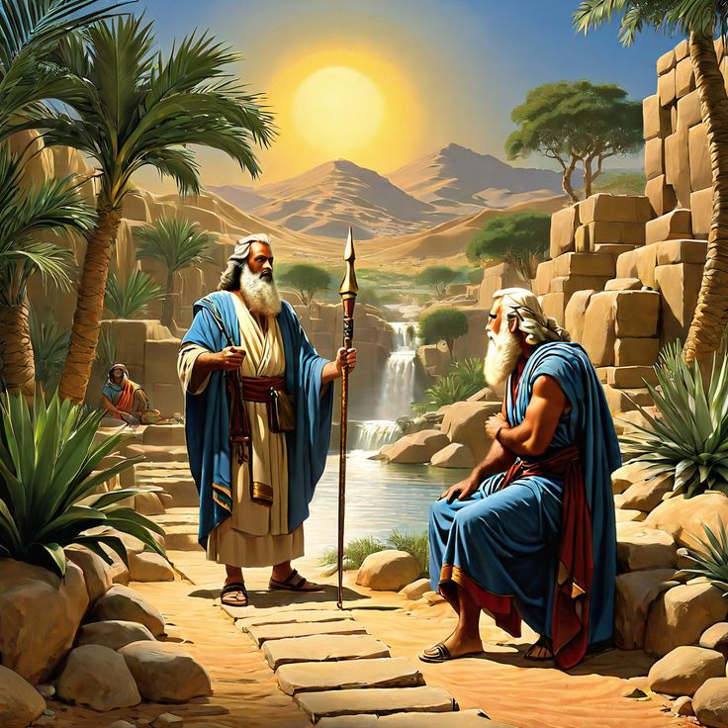
Miércoles
JETRO
«Además escoge tú de entre todo el pueblo varones de virtud, temerosos de Dios, varones de verdad, que aborrezcan la avaricia; y ponlos sobre el pueblo por jefes de millares, de centenas, de cincuenta y de diez.» Éxodo 18: 21).
Lee Éxodo 18:1 al 27. ¿Qué pasos importantes en la historia de la nación tuvieron lugar aquí?
R. Los consejo de Jetro, de someter todos los asuntos a Dios y enseñe las ordenanzas y leyes, pero también le dice que escoja varones de virtud, temerosos de Dios, varones de verdad, que aborrezcan la avaricia y los pongan sobre el pueblo.
Jetro era el suegro de Moisés y el sacerdote de Madián. Recibió el glorioso informe de Moisés sobre cómo Dios había guiado a Israel, porque Moisés le contó. Al día siguiente, Moisés estaba extremadamente ocupado con diferentes disputas entre la gente. Jetro observó su agitado horario y le dijo claramente: "Lo que estás haciendo no es bueno" (versículo 17). Luego le dio a Moisés un consejo precioso, sugiriendo sabiamente que nombrara funcionarios en diferentes niveles para administrar los asuntos cotidianos de la vida. Estos líderes deben ser bien elegidos y deben ser capaces de liderar; por lo tanto, debían ser personas de integridad. Deben (1) —la primera y principal cualidad crucial, ya que estos líderes necesitaban tomar todas sus decisiones con respecto a Dios y Su voluntad y cultivar la presencia de Dios en sus vidas; temer al Señor (véase versículo 21). (2) ser dignos de confianza (versículo 21). —su reputación debe ser impecable, deben ser personas confiables con las que se pueda contar y en quienes se pueda confiar en sus palabras, y deben ser honestos y transparentes; y (3) aborrecer la ganancia deshonesta (versículo 21). lo que significa que no podían ser parciales o sobornables ni mostrar favoritismo. Estas características simples y fundamentales son esenciales para los grandes líderes espirituales.
«Moisés no estaba fuera del alcance de las instrucciones de su suegro. Dios lo había exaltado mucho y había obrado maravillas por medio de su mano. Sin embargo no adujo que Dios lo había escogido para instruir a otros, que había realizado maravillas por su intermedio, y que por lo tanto no necesitaba que nadie lo instruyera. Escuchó de buen grado las sugerencias de su suegro, y adoptó su plan puesto que era sabio.» (La historia de la redención, pp. 138-139)
Reflexionemos: Moisés podría haber despreciado el consejo de su anciano suegro y haberle dicho que se ocupara de sus asuntos, pero no lo hizo. ¿Qué lecciones importantes podemos aprender de su disposición a escuchar a esta persona que ni siquiera era hebrea?

Slide 9
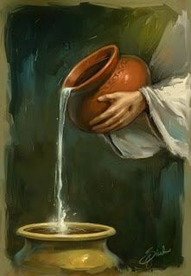
Jueves
EL PAN Y EL AGUA DE VIDA
«Yo soy el pan vivo que descendió del cielo; si alguno comiere de este pan, vivirá para siempre; y el pan que yo daré es mi carne, la cual yo daré por la vida del mundo» (Juan 6:51)
Lee 1 Corintios 10:11. ¿Qué razón aduce Pablo para que estos acontecimientos quedaran registrados?
R. Pablo explica que todo lo sucedido a los israelitas quedó registrado a fin de que sirviera como ejemplo y advertencia para los seguidores de Cristo y los ayudara a evitar los mismos problemas; es decir, para que aprendieran de esas experiencias.
Más tarde, en el contexto del maná, Jesús explicó que fue Dios, no Moisés, quien lo proveyó al pueblo. Luego Jesús declaró: “Yo soy el pan de vida. El que viene a mí nunca tendrá hambre” (Juan 6:35). Jesús se identificó dos veces como el Pan de vida (Juan 6:35, 48). Así como el maná en el desierto era “pan del cielo” (Juan 6:31, 32), el agua de la roca era el regalo de Cristo para satisfacer la sed. Además de estos aspectos físicos, el pan y el agua tenían también un significado espiritual, pues Jesucristo es “el pan de vida” (Juan 6:35, 48) y el “agua viva” (Juan 4:10, 11, 14; 7:37, 38). Solo él, pues, puede saciar verdaderamente nuestras sed y hambre espirituales.
«El clamor que Cristo dirige al alma sedienta sigue repercutiendo, y llega a nosotros con más fuerza que a aquellos que lo oyeron en el templo en aquel último día de la fiesta. El manantial está abierto para todos. A los cansados y exhaustos se ofrece la refrigerante bebida de la vida eterna. Jesús sigue clamando: «Si alguno tiene sed, venga a mí y beba» «Y el que tiene sed, venga: y el que quiere, tome del agua de la vida de balde». «Mas el que bebiere del agua que yo le daré, para siempre no tendrá sed: mas el agua que yo le daré, será en él una fuente de agua que salte para vida eterna». Apocalipsis 22:17; Juan 4:14» (El Deseado de todas las gentes, pp. 417, 418).
Reflexionemos: El Redentor del mundo conoce las necesidades de cada alma. Cuando estamos oprimidos y fatigados, él lo sabe, y es él quien nos provee del refrigerio espiritual. ¿Qué certeza te de el saber esto?

Slide 10
PARA ESTUDIAR Y MEDITAR
En la lección de esta semana, estudiaremos sobre tres milagros y consejos de Jetro: 1) El don del agua en Mara; 2) El maná; 3) El agua de la roca; y 4) Consejos de Jetro. .
En el clímax del relato acerca del maná, cuando algunas personas salieron en sábado a recogerlo, Dios hizo una pregunta muy aguda: "¿Hasta cuándo se negarán a guardar mis mandamientos y mis leyes?" (Éxo. 16:28). El Señor utiliza la palabra "negarse" para describir la acción deliberada de ellos. Necesitaban aprender que el sábado era un don, lo que era destacado por el hecho de que el Señor les proveía anticipadamente el alimento para ese día a fin de que no necesitaran recogerlo entonces.
El sustantivo "sábado" (hebreo: shabbat) aparece varias veces en el libro de Éxodo y es mencionado por primera vez en la Biblia en Éxodo 16:23, donde se lo describe como "el santo sábado (hebreo: shabbaton), el reposo consagrado al Señor". Este versículo es el primer mandato explícito acerca de la observancia del sábado y contiene tres imperativos: "cocer“ , "hervir" y "guardar" El sábado debía ser celebrado. Es interesante que el versículo 25 añade el cuarto imperativo: "Cómanlo hoy". La acción de comer está estrechamente ligada a la observancia del sábado. El término "hoy" es utilizado tres veces en este texto en conexión con el sábado, enfatizando así el milagro de comer el maná en sábado porque Dios lo proveyó. En el versículo 25 se afirma que este es un "sábado del Señor“ , y el versículo 26 explica que el sábado es el séptimo día de la semana. El versículo 30 relaciona el sábado con el descanso: "El pueblo reposó [hebreo: shabat] el séptimo día". La tres palabras clave de Éxodo 16:23 al 30 ("sábado“ , "hoy" y "reposo") lo conectan con Hebreos 4:7 al 10, donde el autor también desarrolla esos tres conceptos: "sábado“ , "hoy“ y "descanso". La palabra "sábado” aparece también en Éxodo 16:25, 26 y 29; 20:8,10 y 11; 31:14,15 (dos veces) y 16; y 35:2 y 3.

